Slide 1
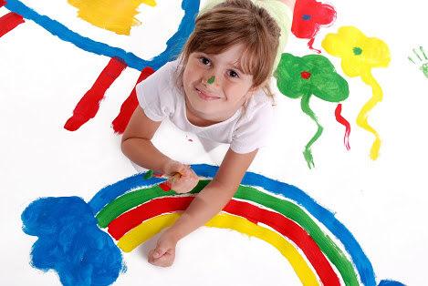
Razones por las que elegí ser maestra de preescolar

Slide 2
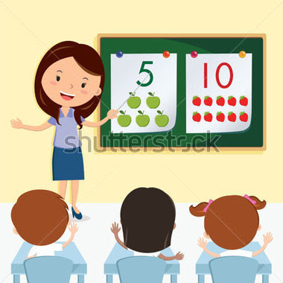
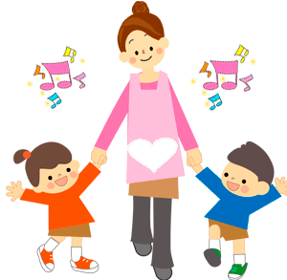
¿Por qué elegiste ser maestro?
Elegí ser maestra ya que me llama mucho la atención el trabajar con los niños pequeños, empezar a formarlos y enseñarles muchas cosas que tienen por descubrir.
¿ Cuáles son las razones, motivos, condiciones y expectativas que me condujeron a elegir a la docencia como una opción Profesional?
Me gustan los niños
Tengo la facilidad de enseñar
Tengo paciencia
No puedo estar quieta por mucho tiempo y siendo maestra de preescolar andaré de un lado para otro
Mis expectativas de la docencia son aprender siempre sobre los alumnos, interactuar con ellos. Estar en el campo de trabajo siempre ayudando a los pequeñitos a que aprendan a envolverse en la educación.

Slide 3
¿De qué manera la condición de género, las circunstancias económicas, ideologicas, familiares, culturales y sociales se convirtieron en el referente para tomar la decisión de ser maestra?
Mi idea principal hace dos años era estudiar una ingeniería pero después me di cuenta que no era lo mío, mi papa, desde que era una niña siempre me decía que a el le gustaría que yo fuera maestra pero a mi nunca me había llamado la atención y le decía que no. Mi mama queria estudiar educación preescolar pero por razones personales no pudo y me hablaba sobre la idea de ser educadora. En quinto semestre de la Prepa me decidí ya que hice un test de vocación y salió que podría ser maestra y pensándolo bien ya estando mas grande no era una mala idea, aunque muchas personas me decían que la profesión ya no era tan buena por diferentes motivos a mi no importo. Tuve y tengo todo el apoyo de mis padres y gracias a ello puedo seguir mi sueño que es ser educadora.

